Slide 1
СТАН ТА ПЕРСПЕКТИВИ РОЗВИТКУ СПОРТИВНИХ СПОРУД
КОМІТЕТУ

Slide 2
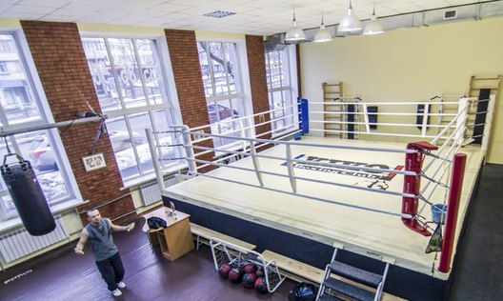
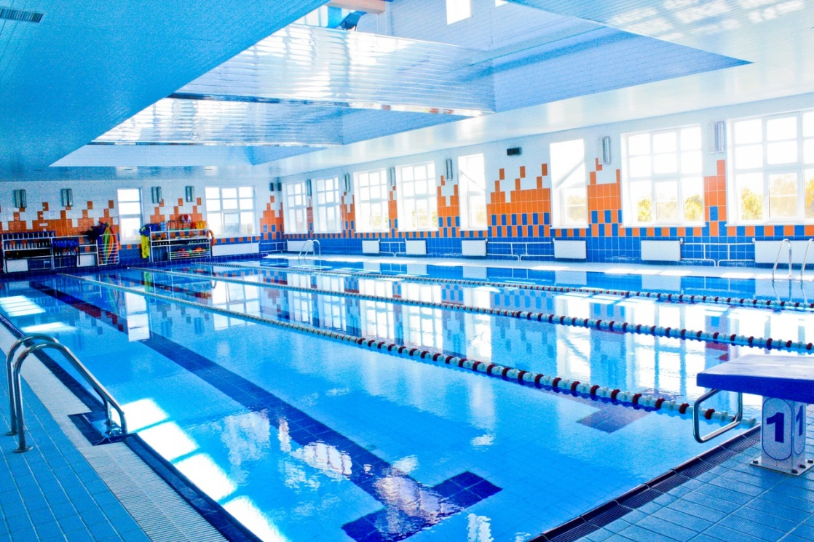
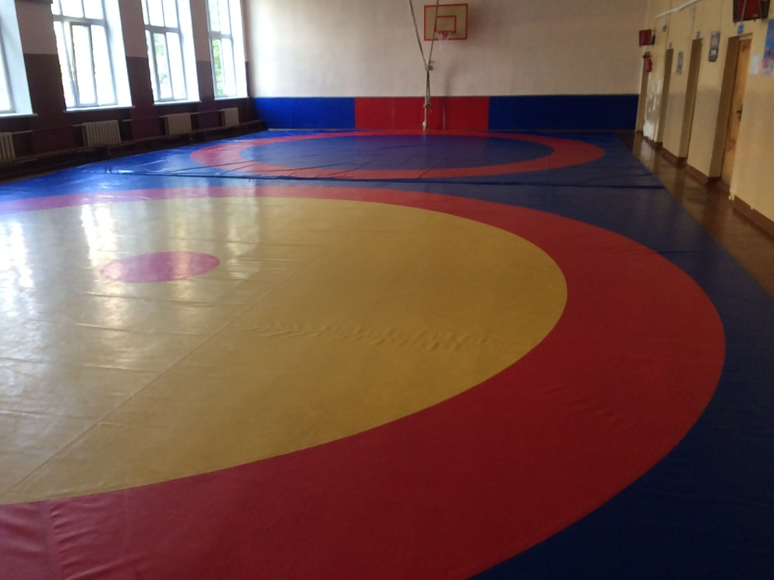
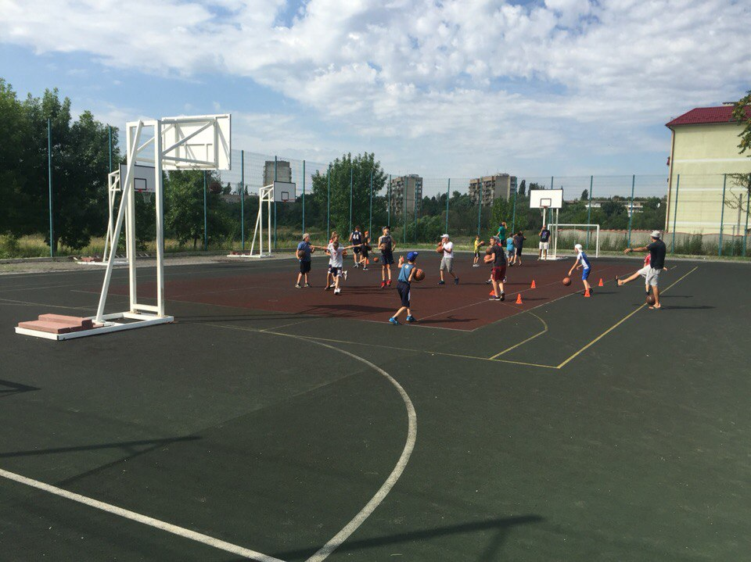
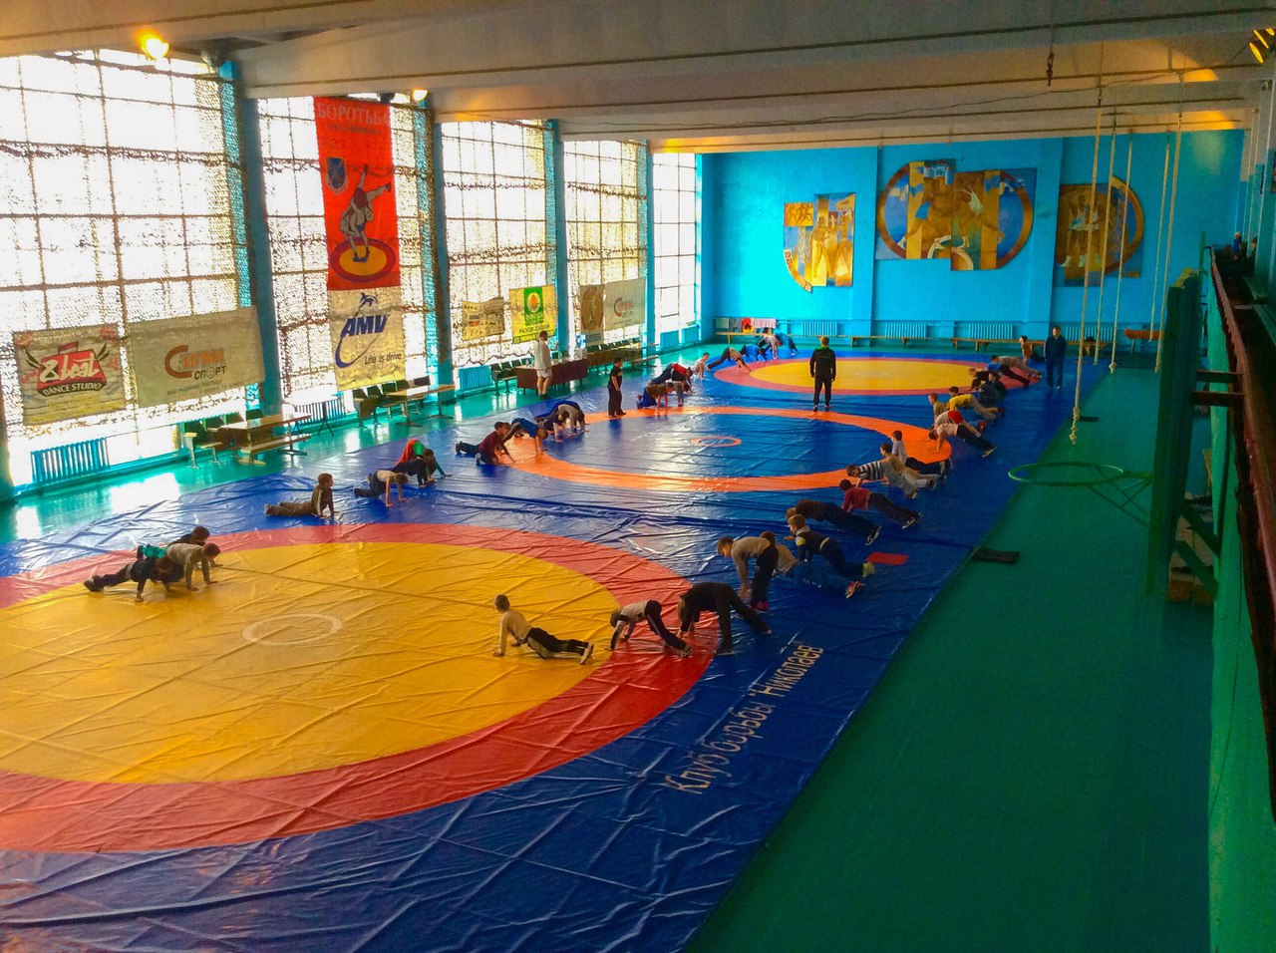
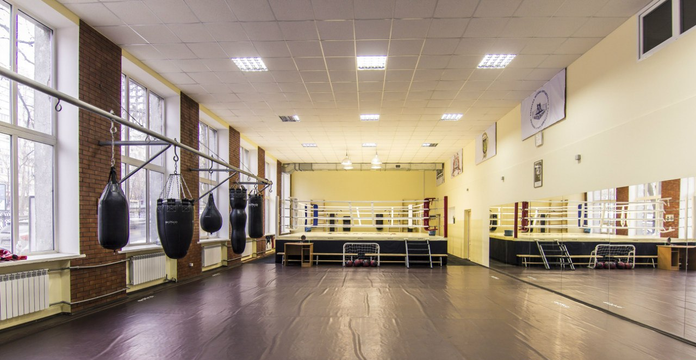
У оперативному управлінні
Комітету та його філій
знаходяться: - 23 споруди у 14 областях України та м. Києві
*враховуючи спортивно-оздоровчу базу м. Щастя, яка перебуває на непідконтрольних територіях

Slide 3
ПРОБЛЕМАТИКА
спортивних споруд

Slide 4
За результатами моніторингу було виявлено:
15 спортивних споруд не внесено до Єдиного реєстру спортивних споруд;
відсутні паспорти на 4 спортивних споруди Комітету;
часткова відсутність правовстановлюючих документів на нерухоме майно і право користування земельними ділянками;
відсутність капітального ремонту спортивних споруд протягом 15-25 років;
невідповідність спортивних споруд міжнародним нормам та стандартам для проведення спортивно-масових заходів;
нецільове використання залучених коштів;
скрита оренда;
неефективність роботи існуючих штатів спортивних споруд;
незадовільний стан чаш басейнів, спортивних залів;
застарілий стан систем теплопостачання та опалення, що приводить до нераціонального використання теплоенергії, яке несе за собою значні фінансові затрати;
відсутність інвентарю та обладнання.

Slide 5
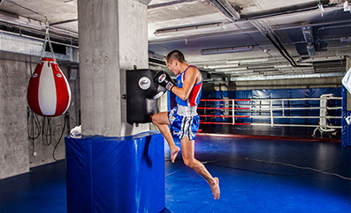
Ключові питання Колегії Комітету 2017 року
договори оренди та відшкодування комунальних витрат, паспорти на споруди
раціональне використанням коштів спеціальних рахунків
план використання спортивних споруд
стратегія розвитку спортивних споруд

Slide 6
ЗДІЙСНЕНІ ЗАХОДИ

Slide 7
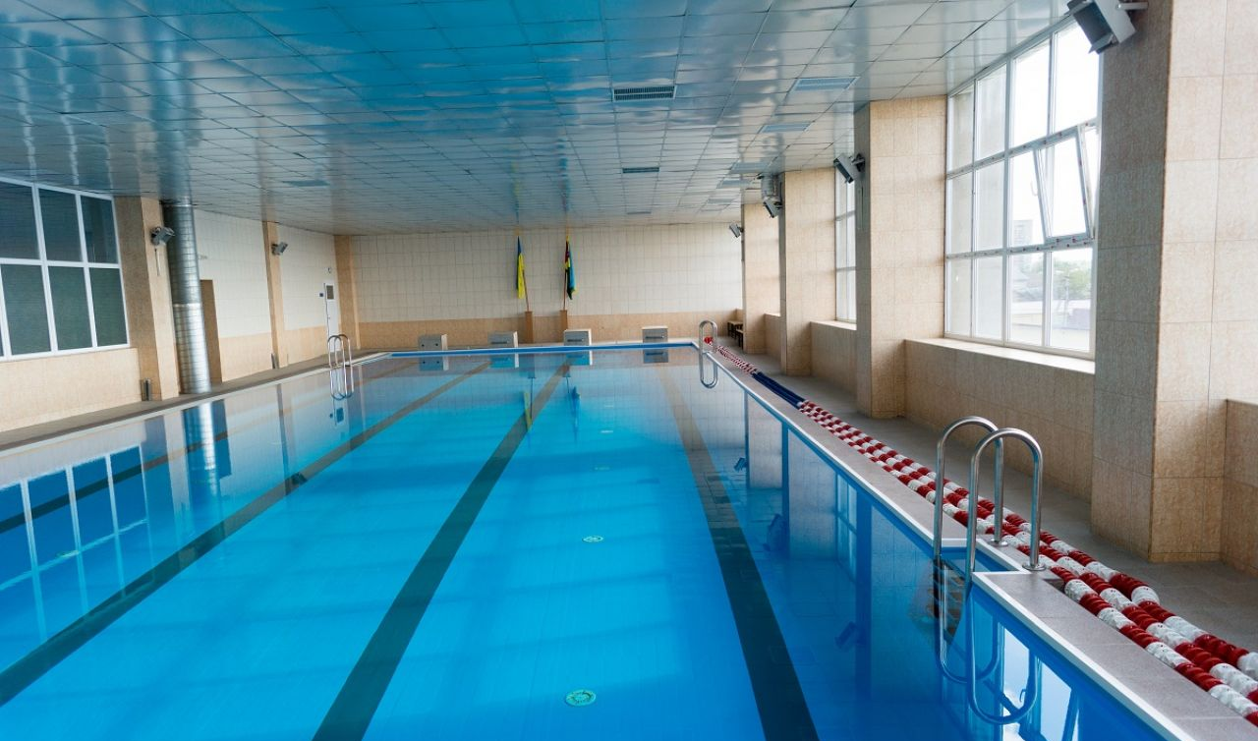
За 2017 рік Комітетом було здійснено:
внесені дані про споруди Комітету до Електронного реєстру спортивних споруд
оформлені паспорти на спортивні споруди
проведена інвентаризація держмайна, вносяться зміни в АС «Юридичні особи»
оформлені договори оренди та договори відшкодування комунальних витрат
реорганізовано ЦСК

Slide 8
Створений структурний підрозділ Комітету − Управління спортивних споруд, з метою:
ефективної експлуатації спортивних споруд
контролю за продуктивною роботою споруд
моніторингу розвитку спортивної інфраструктури
аналітики раціонального використання державного майна

Slide 9
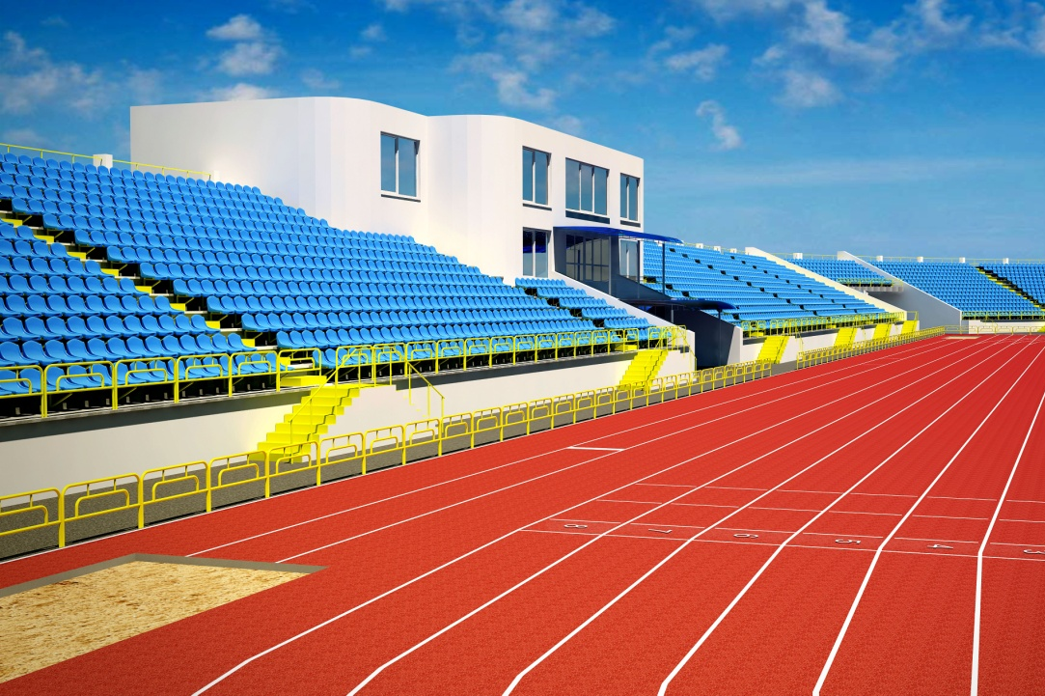
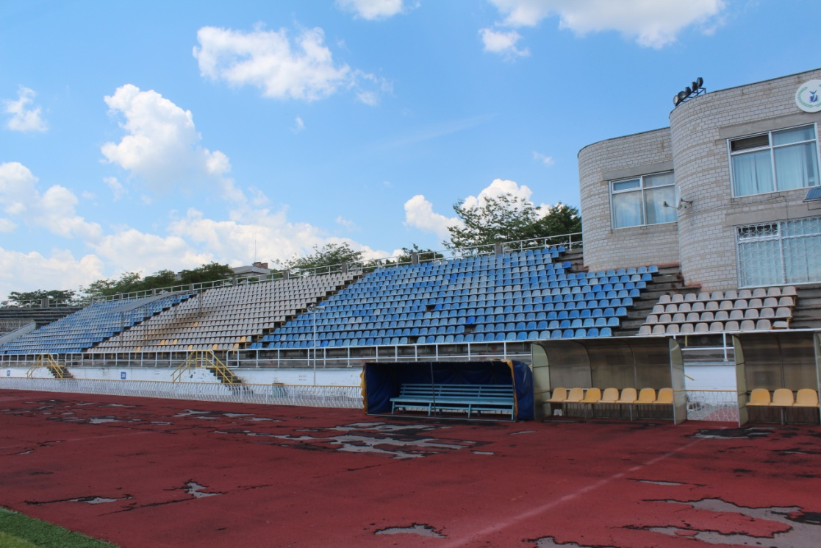
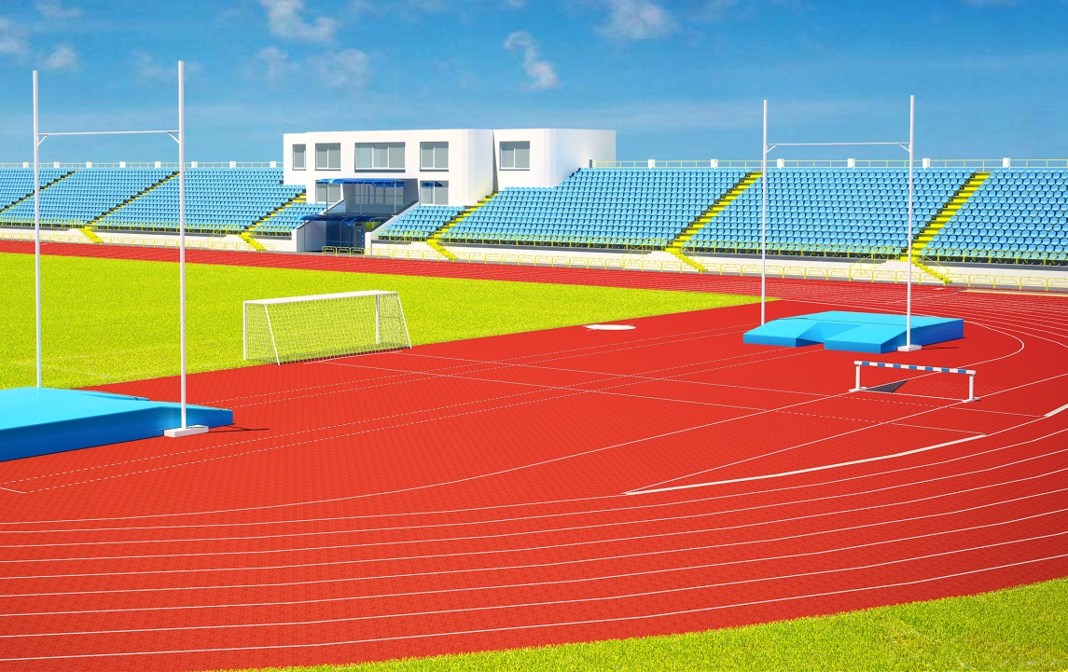
Реконструкція стадіону “Трудові резерви”
в м. Біла Церква
розроблено проектно-кошторисну документацію
виділено 20 млн. для виконання необхідних робіт
Маємо надію
Сьогодні

Slide 10
СТРАТЕГІЧНІ ДІЇ
НА 2019 РІК

Slide 11
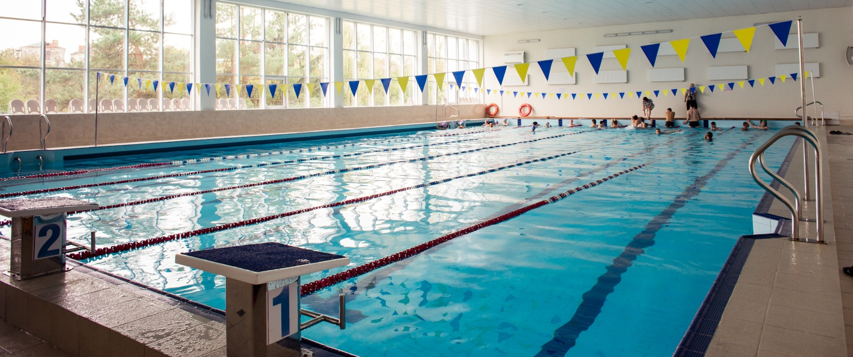
Пріоритетні напрямки
залучення коштів на спеціальні рахунки від надання платних послуг
надання споруд в довгострокову оренду (від 10 років)
співпраця з місцевими органами виконавчої влади, спортивними федераціями та іншими спортивними організаціями

Slide 12
ДЯКУЮ ЗА УВАГУ!

Slide 13
СТАН ТА ПЕРСПЕКТИВИ РОЗВИТКУ СПОРТИВНИХ СПОРУД
КОМІТЕТУ

